Slide 1



UBND QUẬN DƯƠNG KINH
TRƯỜNG TIỂU HỌC ANH DŨNG
Đạo đức
Bài 12: Tìm kiếm sự hỗ trợ khi ở trường
(Tiết 1)

Slide 2
BÀI 12
TÌM KIẾM SỰ HỖ TRỢ KHI Ở TRƯỜNG (T1)

Slide 3

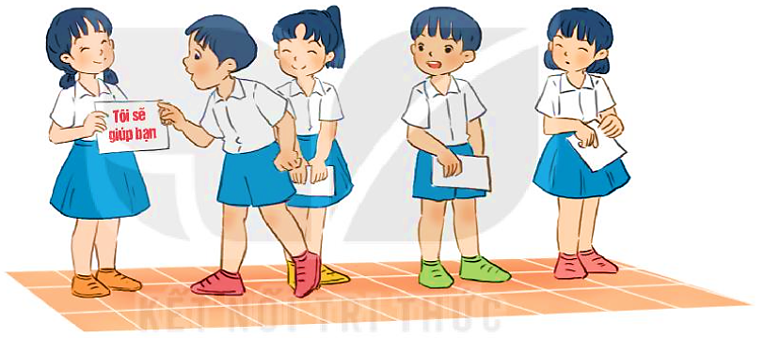
KHỞI ĐỘNG
Em cùng các bạn chơi trò chơi “Tìm người giúp đỡ”.

Slide 4

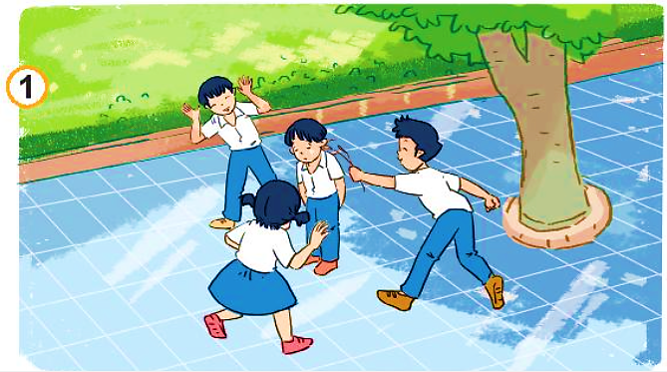
KHÁM PHÁ
1
Quan sát tranh và trả lời câu hỏi:
Nam bị các bạn trêu chọc, bắt nạt.

Slide 5
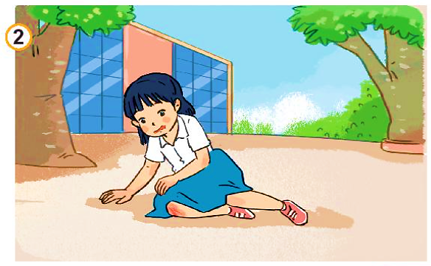
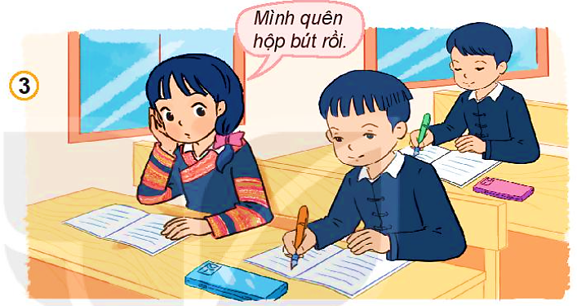
KHÁM PHÁ
1
Quan sát tranh và trả lời câu hỏi:
Bạn nữ bị ngã, chảy máu chân.
Bạn nữ quên hộp bút ở nhà.

Slide 6

Vì sao bạn cần tìm kiếm sự hỗ trợ trong các tình huống trên?
➔ Việc tìm kiếm sự hỗ trợ kịp thời sẽ giúp em bảo vệ bản thân, không ảnh hưởng tới việc học tập của mình.
Khi ở trường, em cần tìm kiếm sự hỗ trợ từ ai?
➔ Khi ở trường, hãy tìm sự hỗ trợ từ thầy cô, bạn bè và những người xung quanh.

Slide 7
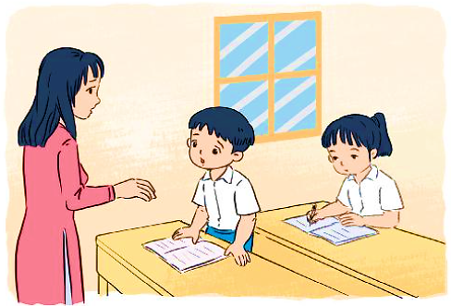
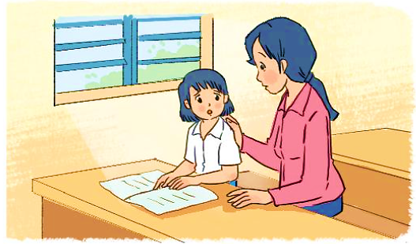
2
Đọc tình huống và trả lời câu hỏi:
Sáng nay, Huy đau họng, mệt mỏi nên không thể tập trung học bài. Huy đã nói cho cô giáo biết.
1
Nga chưa biết cách làm bài. Giờ ra chơi, Nga đã nhờ cô hướng dẫn.
2

